Slide 1
EJECUCIÓN PRESUPUESTARIA DE GASTOS ACUMULADA AL MES DE JULIO DE 2017 PARTIDA 24: MINISTERIO DE ENERGÍA
UNIDAD DE ASESORÍA PRESUPUESTARIA
SENADO DE LA REPÚBLICA DE CHILE
Valparaíso, agosto 2017

Slide 2
Ejecución Presupuestaria de Gastos Acumulada al Mes de Julio de 2017 Ministerio de Energía
Principales hallazgos
El presupuesto vigente al mes de julio alcanzó a $159.138 millones, que incluye un aumento de $10.376 millones, respecto a la Ley de Presupuestos, radicados principalmente en las transferencias corrientes ($1.148 millones adicionales), en las transferencias de capital ($5.042 millones adicionales) y en el Servicio de la Deuda ($3.880 millones adicionales).
La ejecución presupuestaria del Ministerio, al mes de julio ascendió a $92.501 millones, es decir, un 58% respecto de la ley vigente y 63% respecto a la ley inicial.
En comparación con el mes de julio de 2016, considerando los recursos aprobados en la Ley de Presupuestos, se observó un gasto mayor en 3 puntos porcentuales.
En la Subsecretaría de Energía se observó que la asignación “Prospectiva y Política Energética y Desarrollo Sustentable”, presentó un 76% de gasto, con $361 millones y un aumento de recursos de $22 millones. La transferencia a la Empresa Nacional de Petróleo ejecutó sus recursos en un 45%.

Slide 3
Ejecución Presupuestaria de Gastos Acumulada al Mes de Julio de 2017 Ministerio de Energía
Principales hallazgos
El Programa Apoyo al Desarrollo de Energías Renovables No Convencionales, con recursos aprobados por $7.319 millones, ejecutó a Julio, un 71% de sus recursos, que se explica, en gran parte, por la transferencia consolidable a la Corporación de Fomento de la Producción por $1.641 millones y por los recursos transferidos a la Subsecretaría de Vivienda y Urbanismo por $1.069 millones.
La Aplicación Programa Energización Rural y Social presentó un avance presupuestario de un 11%, totalizando un gasto de $128 millones. La Aplicación Plan de Acción de Eficiencia Energética, con recursos aprobados por $13.380 millones, desembolsó recursos por $9.131 millones (69% de ejecución).
Las Iniciativas de Inversión de la Comisión Chilena de Energía Nuclear, con recursos disponibles por $200 millones, no presentaron ejecución presupuestaria a Julio de 2017

Slide 4
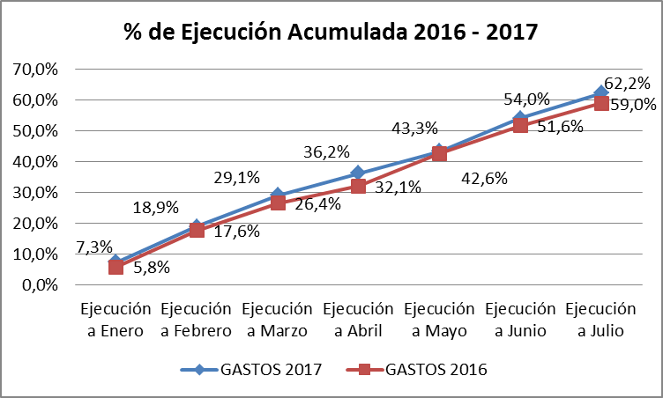
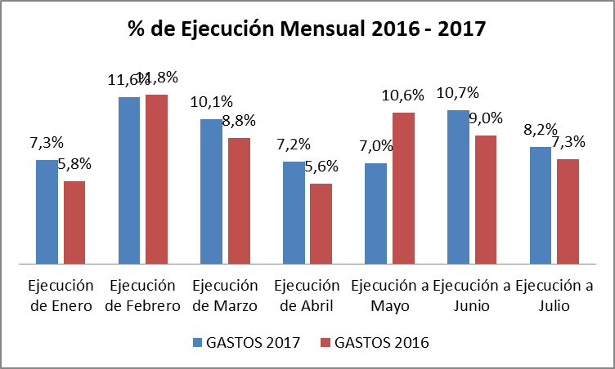
Ejecución Presupuestaria de Gastos Acumulada al Mes de Julio de 2017 Ministerio de Energía
Comportamiento de la Ejecución Presupuestaria de la Partida 2016 – 2017 (En pesos)

Slide 5
Ejecución Presupuestaria de Gastos Acumulada al Mes de Julio de 2017 Partida 24 Ministerio de Energía
en miles de pesos de 2017

Slide 6
Ejecución Presupuestaria de Gastos Acumulada al Mes de Julio de 2017 Partida 24, Resumen por Capítulos
en miles de pesos de 2017
Fuente: Elaboración propia en base a informes de ejecución presupuestaria mensual de DIPRES

Slide 7
Ejecución Presupuestaria de Gastos Acumulada al Mes de Julio de 2017 Partida 24, Capítulo 01, Programa 01: SUBSECRETARÍA DE ENERGÍA
en miles de pesos de 2017

Slide 8
Ejecución Presupuestaria de Gastos Acumulada al Mes de Julio de 2017 Partida 24, Capítulo 01, Programa 03: APOYO AL DESARROLLO DE ENERGÍAS RENOVABLES NO CONVENCIONALES
en miles de pesos de 2017

Slide 9
Ejecución Presupuestaria de Gastos Acumulada al Mes de Julio de 2017 Partida 24, Capítulo 01, Programa 04: PROGRAMA ENERGIZACIÓN RURAL Y SOCIAL
en miles de pesos de 2017

Slide 10
Ejecución Presupuestaria de Gastos Acumulada al Mes de Julio de 2017 Partida 24, Capítulo 01, Programa 05: PLAN DE ACCIÓN DE EFICIENCIA ENERGÉTICA
en miles de pesos de 2017

Slide 11
Ejecución Presupuestaria de Gastos Acumulada al Mes de Julio de 2017 Partida 24, Capítulo 02, Programa 01: COMISIÓN NACIONAL DE ENERGÍA
en miles de pesos de 2017

Slide 12
Ejecución Presupuestaria de Gastos Acumulada al Mes de Julio de 2017 Partida 24, Capítulo 03, Programa 01: COMISIÓN CHILENA DE ENERGÍA NUCLEAR
en miles de pesos de 2017

Slide 13
Ejecución Presupuestaria de Gastos Acumulada al Mes de Julio de 2017 Partida 24, Capítulo 04, Programa 01: SUPERINTENDENCIA DE ELECTRICIDAD Y COMBUSTIBLES
en miles de pesos de 2017

